Slide 1


海因里希法则及安全隐患辨识评价的运用
博富特咨询
全面
专业
实用

Slide 2


关于博富特
博富特培训已拥有专业且强大的培训师团队-旗下培训师都拥有丰富的国际大公司生产一线及管理岗位工作经验，接受过系统的培训师培训、训练及能力评估，能够开发并讲授从高层管理到基层安全技术、技能培训等一系列课程。
我们致力于为客户提供高品质且实用性强的培训服务，为企业提供有效且针对性强的定制性培训服务，满足不同行业、不同人群的培训需求。
博富特认为：一个好的培训课程起始于一个好的设计,课程设计注重培训目的、培训对象、逻辑关系、各章节具体产出和培训方法应用等关键问题。

Slide 3
安全理念：“0” 灾害
“0”灾害安全理念三原则
“0”伤害原则
预防原则
全员参与原则

Slide 4
1.“0” 伤害原则
★不是单纯的考虑到不出现死亡和停工
★对车间、作业台等有潜在危险的地方存在的潜在危险进行及时地发现并解决
★将工伤、职业病以及包括交通事故在内的一切灾害降到0

Slide 5
2.“提前预防”原则
生产车间作业及日常工作中都潜在着危险，在事故发生前发现、认识并避免其发生
预防灾害事故的发生！
海因里希法则
事故三角形
300：29：1
Heinrich统计了55万起灾害事件…
每330起同类事件中
死亡
休业灾害
1
重伤
29
轻伤
不休灾害
300
无伤害事故
惊吓事件
？
不安全行为、不安全状态

Slide 6
3.“参与”原则
★是为了发现、掌握、解决潜伏在车间及工作台的危险（问题）
★全体员工团结一致，自主自发的参与
★是下定决心一定要解决问题的参与
积极参与，齐心协力定能做到“0”事故！

Slide 7
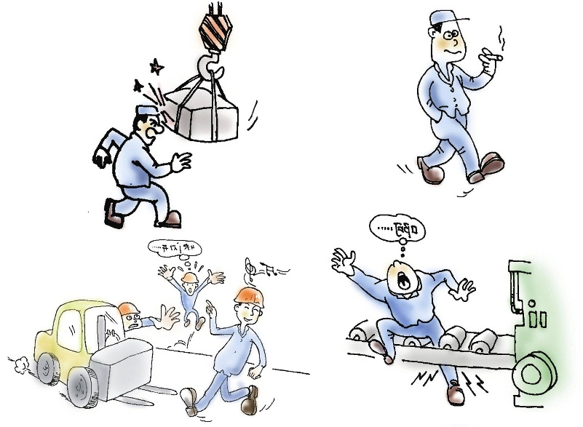
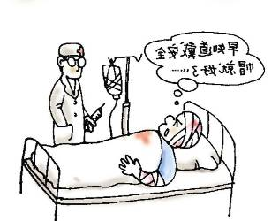
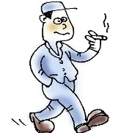
.“提前预防”原则---事故的形成
首先，事故是怎么形成的…
致害物
⑴危险
⑵事件
⑶事故
不安全行为
不安全状态
吓一跳
冒冷汗
未遂事故
轻微受伤
轻伤
重伤
死亡
——危险—事件——事故构成了“事故链”：事故会不会发生，完全取决于致害物是否接触和接触后的伤害程度。所以，从本质上看，事故就是一种“随机事件”（事件），它发生于人▪物轨迹意外交叉的“时空”。）
单独看一起事故，事故链的构成要素之间：前后是有因果关系的
但是，综合看：事故——事件——危险之间存在怎样的关联呢…

Slide 8
海因里希法则引伸……
冰山理论
A accident is just the tip of the iceberg！
事故只是冰山的一个小尖
一.背景—Why
成本
事故
直接的
医疗费用
护理费用
赔偿费用
致命∕致残事故
需要医疗期的工伤事故
一般医疗事故等
可见的
Accident
事故
间接的损失是直接损失3倍
生产延误
要有同仁代替工作
要有人加班
管理者时间
设备损坏
等等
事故末遂的危行为
虚惊事件
危险的状况
Hidden
Defects
潜在的问题
KIKEN
有可能成为劳动灾害或事故的原因，以及不安全行为和不安全状态。
间接的
不可见的
而人们往往看到的只是露在水面上的事故危害,并没有意识到隐藏于下面的大量危险的存在…

Slide 9
海因里希法则引伸……
任何一件事情，如果客观存在着发生某种事故的可能性，不管这个可能性有多小，如果重复去做时，事故总会在某一时刻发生。
墨菲定律
100 -1= 0
的关系
在安全生产中，有些小的隐患和违章在一次或数十次过程中也许不能导致事故。但是总维持这样终究是会发生事故的。侥幸和麻痹是很多血淋淋的事故根源。

Slide 10

因此…
只有：控制了人的不安全行为
物的不安全状态
——才能最终有效地减少和防范事故！
——培养懂安全的人，在行为上防止伤害/保证安全的设备，在物上防止伤害，是安全管理者▪监督者的重要课题

Slide 11
まず本質安全化の
対策を立てる
１
一般的安全卫生管理
２９
实施方法对策
1
３００
２９
1、ＫＹＴ危险预知
３００
2、安全隐患风险评估
危険要因
蚕食
管理監督者は夜良く眠れる…
管理高枕无忧…

Slide 12
ＫＹＴとリスクアセスメントの関係
KYT与风险评估的关系
Ｋ Ｙ Ｔ
リスクアセスメント
定期的、あるいは日々の作業にかかる都度
定期的に、あるいは設備の新設、改造、作業方法変更時
进行定期的或日常作业时
定期的或者设备新设、改 造、变更作业方法时
直面する作業にひそむ危険を予知し
計画的、網羅的にリスクを洗い出し
进行定期的或日常作业时
有计划地网罗式地把风险找出来
当面の現場レベルの対策をたて実行する
設備改善や作業方法の見直しを行いリスクの低減を図る
预知要进行的作业里潜在的危险
通过改造设备重新检讨作业方法，从而降低风险
職場自主活動
管理活動

Slide 13
风险评估与KY活动的区别
 | 风险评估 | KY活动
什么时候 | ・毎年制定安全卫生计划之前（1年１～２次） | ・毎天或每次操作
谁来做 | ・操作者、监督者、管理者、工作人员 | ・操作者、监督者
做什么 | ・主要从设备上采取措施 | ・主要从行动上采取措施
怎么做 | ・一边回忆操作一边做 ・按照操作程序来做 | ・一边确认操作方法一边做 ・缩小对象和措施的范围
 | ・充分讨论 | ・当机立断
 | ・多数情况下需要数据化 | ・不采取数据化的方式
Notes:
©中央労働災害防止協会 200８

Slide 14
ＫＹＴとリスクアセスメントの進め方
ＫＹＴの手順
リスクアセスメントの手順
１Ｒ どんな危険がひそんでいるか
手順１ 危険性、有害性の特定
２Ｒ これが危険のポイントだ
○ ⇒ ◎
手順２ リスクの見積り・評価
被災の可能性＋結果の重大性
３Ｒ あなたならどうする
対策の出し合い
手順３ リスク除去・低減対策
管理責任で行うべき対策の検討
４Ｒ 私たちはこうする
※ 自分たちですぐできる対策
手順４ リスクの再評価
対策後のリスクの見積・再評価

Slide 15
风险评估与KYT活动
风险评估的程序
KYT活动的程序
第1回合 把握现状
隐藏着什么样的危险？
程序1 查明危险性及有害性
程序2 评估风险
第2回合 探究本质
这就是危险的要害。
程序3 设定降低风险的优先程度
研究降低风险的措施
第3回合 找出办法
如果是你的话怎么办？
第4回合 设定目标
我们要这么做。
程序4 决定并采取风险降低措施
Notes:
©中央労働災害防止協会 200８

Slide 16




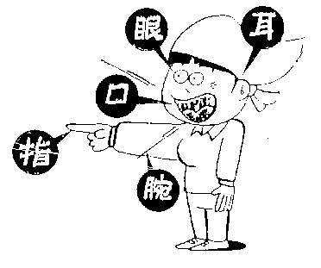

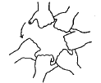

系内KYT展开
每月至少1次
要我安全
KYT教育
目的:个人安全观点提高\危险源预知\职场安全环境改善
目标:人才育成\个人魅力提升\职场学习活跃化
KYT题材选取
班组KYT展开
每周至少1次
我要安全
小集团活动展开
KYT活动记录存档
职场安全预防
个人KYT展开
随时随地进行
我会安全
各担当
各担当
后入社人员
各员工
个人安全意识提高\职场安全可信赖
手重叠型（４～５人以下）
圆环型（５～６人）
接触型（７～８人以上）
记录表
① 看着对象
② 用手指确认
③ 用耳确认
④ 振臂指出确认

Slide 17
安全隐患风险管理模式
ACTION
评审，改善
危害辨识
频率大小
严重度大小
CHECK
持续改进
风险评价
检查纠正
PLAN
技术措施
管理措施
No
风险是否
可承受
DO
Yes
维持管理

Slide 18
安全隐患风险排查步骤：
划分作业活动
辨识危害
确定风险
决定是否是可承受风险
确定风险控制计划
风险控制计划的评审

Slide 19
安全隐患的量化分析：
D=L x E x C
D：风险值
L：发生的可能性（过往实绩/预测概率）
E：操作人员暴露在危险环境里的频率
C：事件发生后造成后果的严重程度

Slide 20
风险评价方法
访谈
观察和测量
检查记录
安全检查表
工作任务分析
LEC法
矩阵法
预先危险性分析
事故树分析
事件树分析

Slide 21
4.2.1 作业条件风险评价法(LEC法)
用与系统危险性有关的三种因素指标值之积来评价系统人员伤亡危险的等级，这三种因素是：
Ｌ：作业活动发生事故的可能性大小；
Ｅ：人体暴露在危险环境中的频繁程度；
Ｃ：一旦发生事故会造成后果的严重程度。
Ｄ：危险性分值
计算公式是：Ｄ＝ＬＥＣ

Slide 26
LEC法举例1
作业活动 | 危险因素 | 可能事故 | L | E | C | D | 是否可承受 | 是否重大
火车驶入隧道 | 司机与现场联系不好 | 碰撞伤人 | 3 | 6 | 1 | 18 | 是 | 否
电磁吊车吊装钢轨 | 掉电 | 伤人 | 6 | 6 | 7 | 252 | 否 | 是
铁丝捆绑 | 铁丝舞动 | 伤人 | 3 | 6 | 1 | 18 | 是 | 否
撬棍紧固铁丝 | 身体失衡 | 摔伤 | 6 | 6 | 3 | 108 | 否 | 否

Slide 27
LEC法举例2
例如，某涤纶化纤厂在生产短丝过程中有一道组件清洗工序，为了评价这一操作条件的风险度，确定每种因素的分数值为：
事故发生的可能性（Ｌ）：组件清洗 所使用的三甘醇，属四级可燃液体，如加热至沸点时，其蒸汽爆炸极限范围为0.9－9.2％，属一级可燃蒸汽。而组件清洗 时，需将三甘醇加热后使用，致使三甘醇蒸汽容易扩散的空间，如室内通风设备不良，具有一定的潜在风险，属“可能，但不经常”，其分数值Ｌ＝3。
暴露于风险环境的频繁程度（Ｅ）：清洗人员每天在此环境中工作，取E＝6。
发生事故产生的后果（Ｃ）：如果发生燃烧爆炸事故，后果将是非常严重的，可能造成人员的伤亡，取Ｃ＝15。
Ｄ＝ＬＥＣ
＝3×6×15
＝270
270处于160－320之间，风险等级属＂高度风险、需立即整改＂的范畴。

Slide 28
注意事项：
每种评价方法都有局限性，作业条件风险评价法也不例外。因为它是针对保护员工作业时的安全而设计的方法，所以在评价职业病时，C不容易赋值；在评价重大经济损失时；E、C，特别时E，不容易赋值。最好配合其他方法。

Slide 29
风险控制决策
风险性
不可接受的风险
尽可能降低的风险
可容许的风险
风险控制原则

Slide 30
风险控制方法
个体防护
个体防护
降低风险
管理控制
工程技术控制
局限危害
隔离人员或危害
消除风险
修改程序以减轻危害性
改使用危害性较低的物质
停止使用该危害性物质，或以无害物代替

Slide 31
安全隐患辨识、风险评价练习
1、辨识CHAM有哪些职业安全卫生风险
2、用LEC法进行风险评价
3、确定风险等级
4、您认为哪些属于不可接受风险

Slide 32
CHAM安全隐患排查评价表（LEC法）

Slide 33


感谢聆听
资源整合，产品服务
↓↓↓
公司官网 | http://www.bofety.com/
如需进一步沟通
↓↓↓
联系我们 | 15250014332 / 0512-68637852
扫码关注我们
获取第一手安全资讯
微信公众号
抖音

